Slide 1
협업 심화 활동
1주차 활동 보고
18.10.02

Slide 2
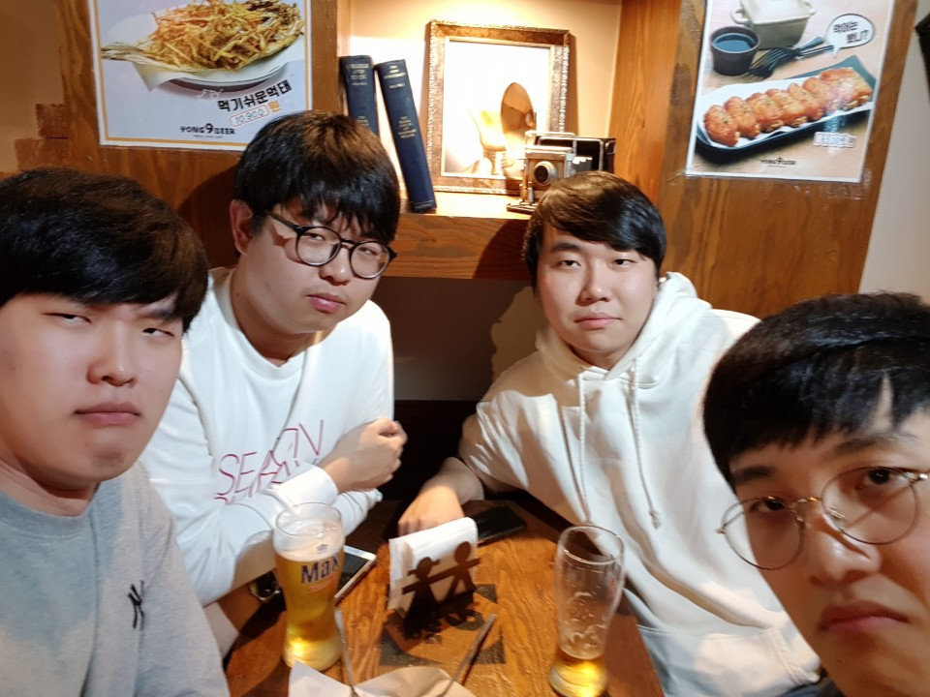
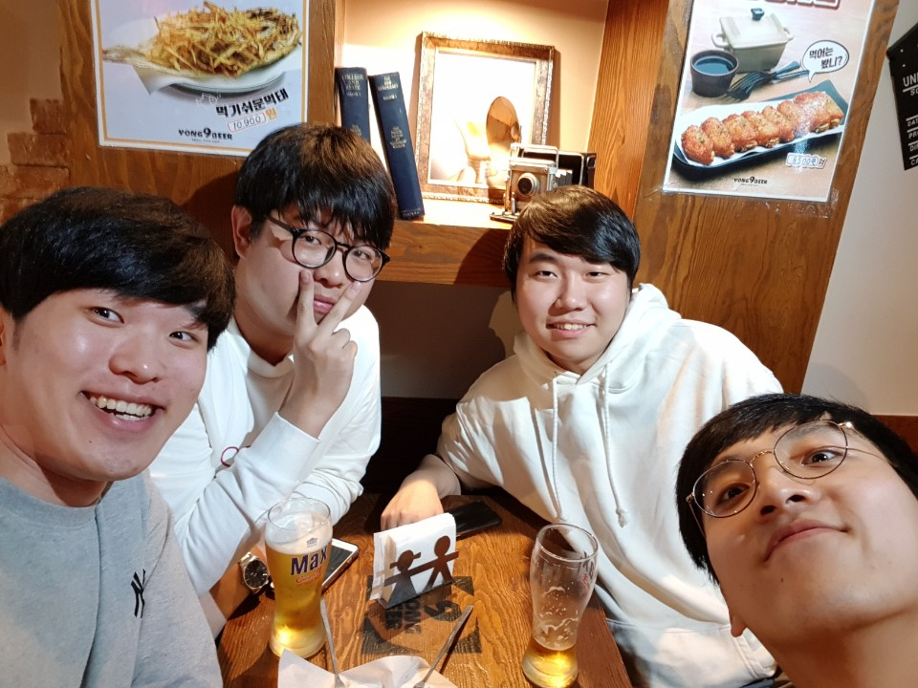
통성명
같은 구성원으로써 친목 도모
친해졌다

Slide 3
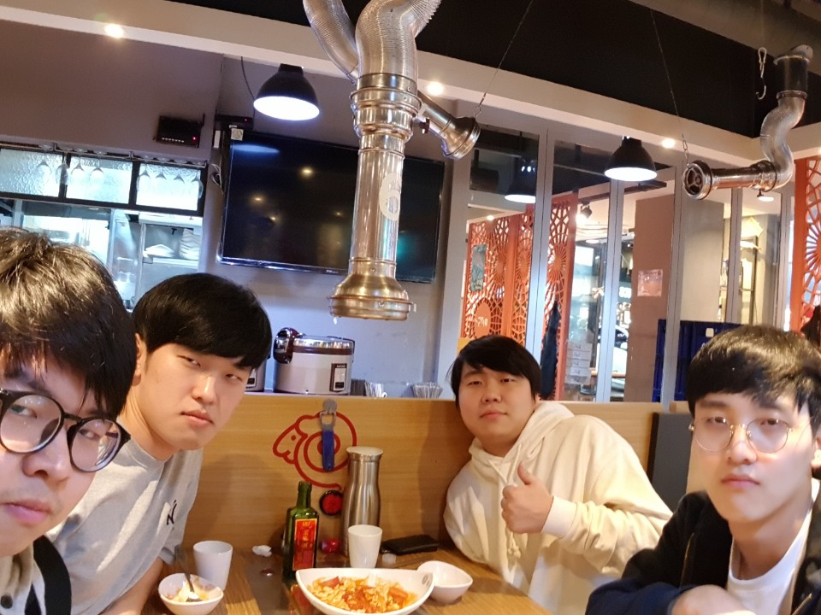
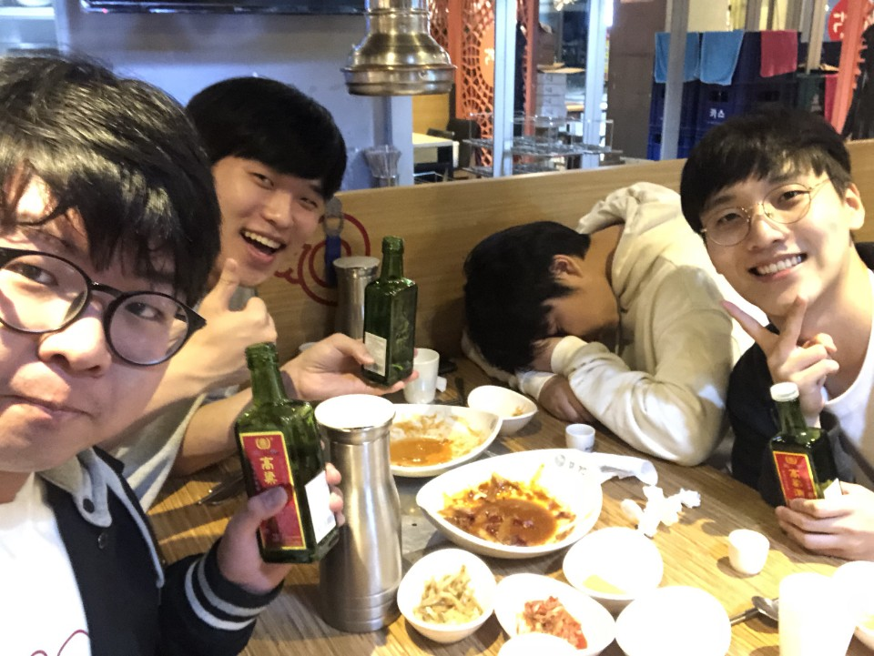
2차 통성명
더 친해졌다

Slide 4
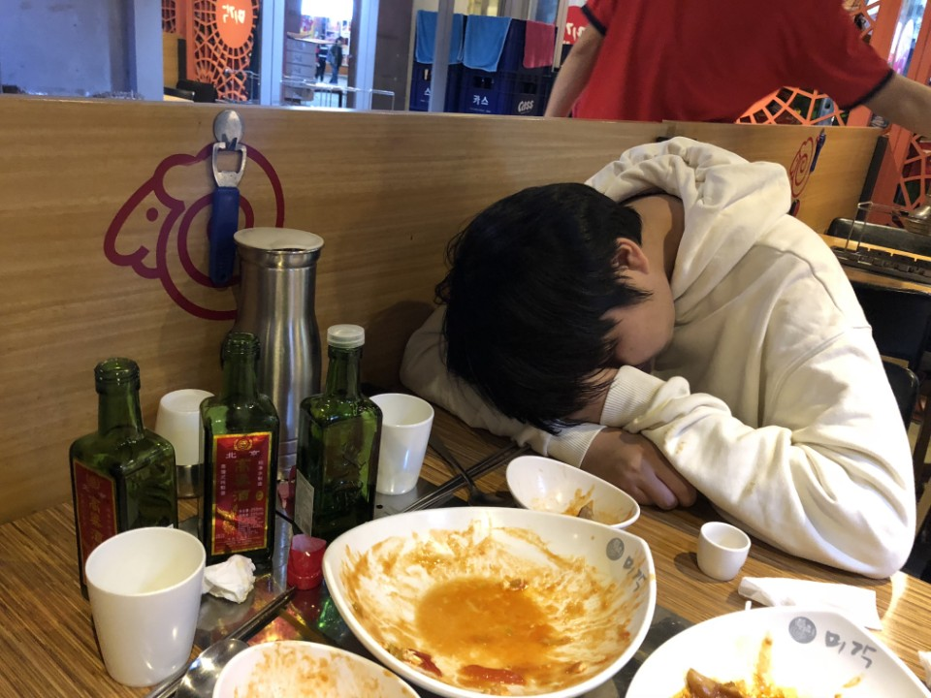
장렬히 전사

Slide 5
프로젝트 방향성 선정
케이웹 공식홈페이지 제작 결정
케이웹 현 회장인 유재효를 클라이언트로 선정
요구사항 수렴, 분석, 수정을 진행
Github를 이용해 version 관리
카카오톡을 이용해 온라인으로 의견 교환
주기적 오프라인 미팅 예정

Slide 6
요구 분석
케이웹 공식 홈페이지의 제작
로그인, 회원가입, 게시판 이용
회원등급별 열람권한 설정

Slide 7
요구 분석 명세서 작성
IEEE 830-1998 요구 분석 명세서 표준
완전성, 명확성, 일관성, 추적 가능성, 변경 용이성, 검증 가능성 이 특성들을 지키면서 약식으로, 비정형 명세 기법으로 작성하기로 한다.
출처 : 쉽게 배우는 소프트웨어 공학 – 김치수 지음 (15.11.30)

Slide 8
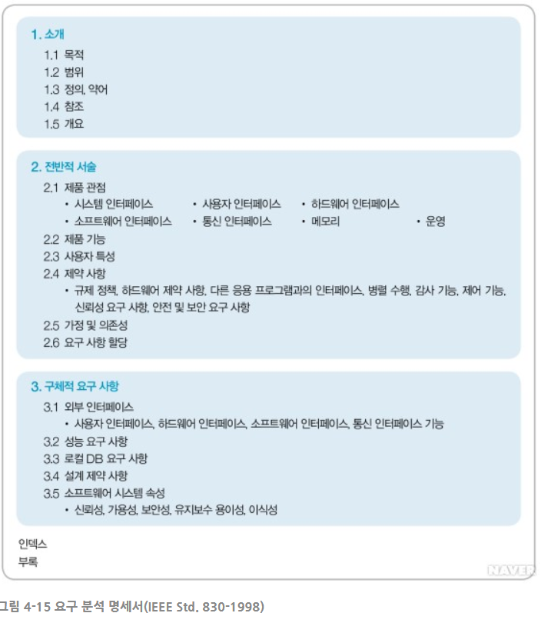
IEEE 권고 명세서 표준

Slide 9
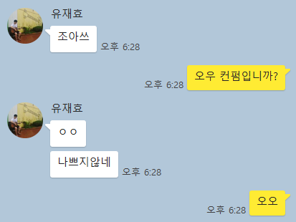
발주자에게 제출
confirm 완료

Slide 10
추후 진행
성능 분석 및 프로젝트에 대한 분석을 통해 가장 적합한 프레임워크를 선정
역할분담 후 작업 착수

Slide 11
감사합니다.

